Slide 1



×
NLP入门系列01——
NLP入门介绍
Woobo技术负责人
管恺森
手机/微信：15210560454

Slide 2
TTS Demo
准备工作
安装依赖库scikit-learn
pip3 install scikit-learn

Slide 3
1
什么是NLP
2
词袋模型 Bag-of-words
NLP的第一印象
最基本的文本表示方法
3
词频-逆文档频率 tf-idf
4
Q&A
带权重的文本表示方法
Q&A

Slide 4
1
什么是NLP
NLP的第一印象

Slide 5




什么是NLP
0010 1001
今天星期六
"喵喵喵"
“汪汪"

Slide 6
什么是NLP
NLP
0010 1001
今天星期六

Slide 7
什么是NLP
NLP
int a = 1
结构化
先有结构规则，再有语言事实
关联性、单义性、精确性、完整性
中国乒乓球谁都打不过，中国足球谁都打不过
非结构化
先有语言，再归纳结构规则
任意性、歧义性、模糊性、缺省性

Slide 8
什么是NLP
自然语言处理（英语：Natural Language Processing，缩写作 NLP）是人工智能和语言学领域的分支学科。此领域探讨如何处理及运用自然语言；自然语言处理包括多方面和步骤，基本有认知、理解、生成等部分。
—— Wikipedia

Slide 9
什么是NLP
深度学习
基于统计
基于规则
2010~至今
从2008年到现在，在图像识别和语音识别领域的成果激励下，人们也逐渐开始引入深度学习来做自然语言处理研究，在机器翻译、问答系统、阅读理解等领域取得了一定成功。
图灵测试
1970~至今
自然语言处理思潮由理性主义向经验主义过渡，基于统计的方法逐渐代替了基于规则的方法。自然语言处理基于数学模型和统计的方法取得了实质性的突破，从实验室走向实际应用。
1950-1970
主要采用基于规则的方法，研究人员们认为自然语言处理的过程和人类学习认知一门语言的过程是类似的。这时的自然语言处理停留在理性主义思潮阶段。
1950
1950 年图灵提出了著名的“图灵测试”，这一般被认为是自然语言处理思想的开端。

Slide 10
什么是NLP
NLU 自然语言理解
自然语言理解就是希望机器像人一样，具备正常人的语言理解能力
语言的多样性
语言的歧义性
语言的鲁棒性
语言的知识依赖
语言的上下文

Slide 11
什么是NLP
NLG 自然语言生成
自然语言生成是为了跨越人类和机器之间的沟通鸿沟，将非语言格式的数据转换成人类可以理解的语言格式，如文章、报告等
内容确定
文本结构
句子聚合
语法表达
表达式生成
语言实现

Slide 12
什么是NLP
情感分析
针对带有主观描述的中文文本，可自动判断该文本的情感极性类别并给出相应的置信度。情感极性分为积极、消极、中性。情感倾向分析能帮助企业理解用户消费习惯、分析热点话题和危机舆情监控，为企业提供有力的决策支持。

Slide 13




什么是NLP
情感分析
悟宝悟宝你真可爱
90%很满意
悟宝还不错
70%满意
悟宝掉地上脏了
30%满意

Slide 14
什么是NLP
信息抽取
信息抽取（IE）过程是将嵌入在文本中的非结构化信息自动提取转换为结构化数据的过程。在文本中进行信息提取与文本简化问题相关联，一般目的是创建对机器来说可读性更强的文本来处理句子。

Slide 15
什么是NLP
信息抽取的典型子任务——命名实体识别（NER）
命名实体识别的任务是在文本中查找每个提及的命名实体并标记其类型。

Slide 16
什么是NLP
信息抽取的典型子任务——命名实体识别（NER）
ACM宣布，深度学习的三位创造者Yoshua Bengio， Yann LeCun， 以及Geoffrey Hinton获得了2019年的图灵奖
机构名：ACM
人名：Yoshua Bengio， Yann LeCun，Geoffrey Hinton
时间：2019年
专有名词：图灵奖

Slide 17
什么是NLP
信息抽取的典型子任务——关系抽取（relation extraction）
查找和分类文本实体之间的语义关系，通常是配偶，子女，就业，从属和地理空间上的位置关系等二元关系。关系抽取与填充关系数据库有着密切的联系。

Slide 18
什么是NLP
信息抽取的典型子任务——关系抽取（relation extraction）
我明天早上还得向张总汇报工作。
我 – 张总：员工与老板

Slide 19
什么是NLP
信息抽取的典型子任务——事件提取（event extraction）
查找这些实体参与的事件

Slide 20
什么是NLP
信息抽取的典型子任务——事件提取（event extraction）
2020年7月，6字班的同学们就要在综体参加毕业典礼了。
<毕业事件>
事件：毕业
时间：2020年7月
地点：综体
人物：6字班同学们

Slide 21
什么是NLP
机器翻译
利用机器的力量，自动将一种自然语言（源语言）的文本翻译成另一种语言（目标语言）
谷歌翻译，百度翻译，讯飞实时翻译等

Slide 22
什么是NLP
知识图谱
知识图谱本质上是语义网络，是一种基于图的数据结构，由节点(Point)和边(Edge)组成。通俗地讲，知识图谱就是把所有不同种类的信息连接在一起而得到的一个关系网络。

Slide 23
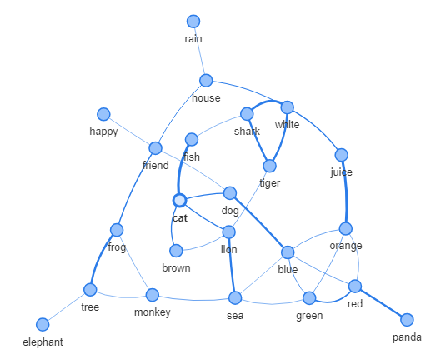
什么是NLP
知识图谱——woobo的儿童知识图谱（局部）

Slide 24
什么是NLP
聊天机器人（ChatBot）
聊天机器人是经由对话或文字进行交谈的计算机程序。能够模拟人类对话，通过图灵测试。
siri，小爱同学，微软小冰

Slide 25

什么是NLP
What are you doing?
bYoda: I’m doing my magic solo.
bTrump: I’m building a wall, right now.
Do you prefer Star Wars to Star Trek? bYoda: Yeah, I do like Star Wars.
bTrump: I do not care. I was watching the apprentice.
Are you up?
bYoda: Yeah, I’m up. Leaving my home. What about you? Have you got your ship?
bTrump: I’m up at 12p.m. and you know, where are you? Where are you?
bYoda: We’re heading to the dark side of Jabba’s Palace.
bTrump: I went to the white house, we were in Brooklyn.
woobo个性化人物化的对话系统
深度学习训练概率模型
根据人物语言风格逐词生成对话内容
基于文本数据可以模仿任何名人、形象的语言风格 (比如 Yoda, Donald Trump)
基于小样本量语音数据可以模仿任何形象的语音风格

Slide 26
2
词袋模型 Bag-of-words
最基本的文本表示方法

Slide 27
Bag-of-words
NLP：将自然语言转化为机器可处理的语言
NLP

Slide 28
Bag-of-words
1. John likes to watch movies. Mary likes movies too.
2. John also likes to watch football games.
什么是机器可识别的语言？
数字化
如何进行文本表征？
标量、向量、矩阵…

Slide 29
Bag-of-words
1. John likes to watch movies. Mary likes movies too.
2. John also likes to watch football games.
句子 → 句子里面有好多单词 → 词的数量（数字化）→ Bag-of-words

Slide 30
Bag-of-words
词袋模型Bag-of-words(BOW)
词袋模型能够把一个句子转化为向量表示，是比较简单直白的一种方法，它不考虑句子中单词的顺序，只考虑词表（vocabulary）中单词在这个句子中的出现次数。

Slide 31
Bag-of-words
1. John likes to watch movies. Mary likes movies too.
2. John also likes to watch football games.
词库
[ "John", "likes", "to", "watch", "movies", "also", "football", "games", "Mary", "too" ]

Slide 32
Bag-of-words
1. John likes to watch movies. Mary likes movies too.
2. John also likes to watch football games.
词库
[ "John", "likes", "to", "watch", "movies", "also", "football", "games", "Mary", "too" ]
1. [1, 2, 1, 1, 2, 0, 0, 0, 1, 1]
2. [1, 1, 1, 1, 0, 1, 1, 1, 0, 0]

Slide 33
Bag-of-words
from sklearn.feature_extraction.text import CountVectorizer from sklearn.feature_extraction.text import TfidfTransformer # 语料库 corpus = [ "John likes to watch movies, Mary likes movies too", "John also likes to watch football games", ] # bag of words vectorizer = CountVectorizer() bow = vectorizer.fit_transform(corpus) print(vectorizer.get_feature_names()) print(bow.toarray())
#输出结果：
#['also', 'football', 'games', 'john', 'likes', 'mary', 'movies', 'to', 'too', 'watch']
#[[0 0 0 1 2 1 2 1 1 1]
# [1 1 1 1 1 0 0 1 0 1]]

Slide 34
Bag-of-words
1. John likes to watch movies. Mary likes movies too.
2. John also likes to watch football games.
词库
[ "John", "likes", "to", "watch", "movies", "also", "football", "games", "Mary", "too" ]
1. [1, 2, 1, 1, 2, 0, 0, 0, 1, 1]
2. [1, 1, 1, 1, 0, 1, 1, 1, 0, 0]

Slide 35
Bag-of-words
1. John likes to watch movies. Mary likes movies too.
2. John also likes to watch football games.
词库
[ "John", "likes", "to", "watch", "movies", "also", "football", "games", "Mary", "too" ]
1. [1, 2, 1, 1, 2, 0, 0, 0, 1, 1]
2. [1, 1, 1, 1, 0, 1, 1, 1, 0, 0]
likes和movies都出现了2次，但是他们的重要程度一样吗？

Slide 36
3
词频-逆文档频率 tf-idf
带权重的文本表示方法

Slide 37
TF-IDF
词频-逆文档频率（TF-IDF）
tf-idf是一种统计方法，用以评估一个词对于一个文件集或一个语料库中的其中一份文件的重要程度。
字词的重要性随着它在文件中出现的次数成正比增加，但同时会随着它在语料库中出现的频率成反比下降。因此，在整个数据集中，词频都会被TF-IDF分值所取代。

Slide 38
TF-IDF
在一份给定的文件里，词频（term frequency，tf）指的是某一个给定的词语在该文件中出现的频率。这个数字是对词数（term count）的归一化，以防止它偏向长的文件。（同一个词语在长文件里可能会比短文件有更高的词数，而不管该词语重要与否。）

Slide 39
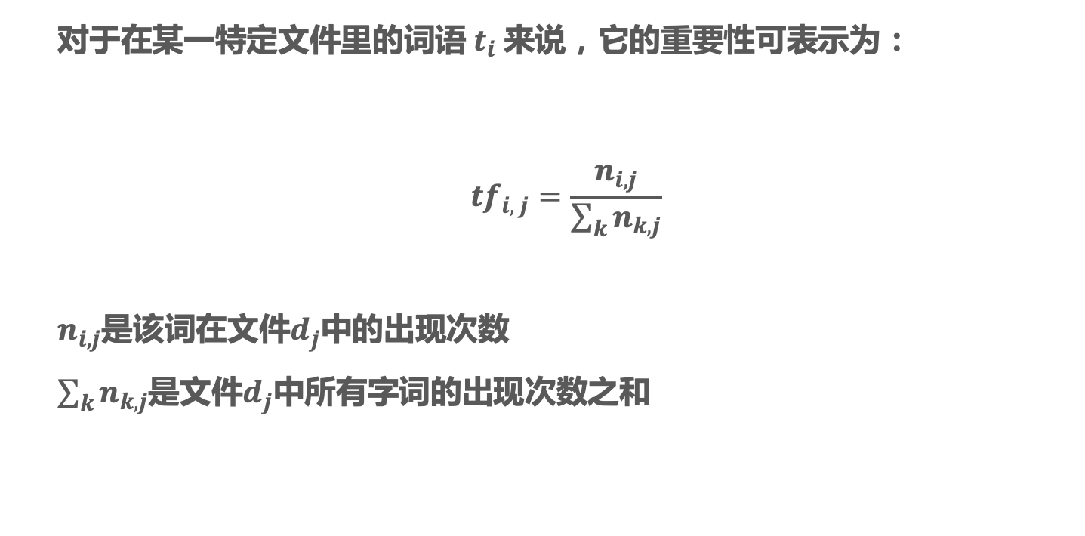
TF-IDF
对于在某一特定文件里的词语${ t}_{i}$来说，它的重要性可表示为：
$${tf}_{i, j}=\frac{n_{i, j}}{\sum_{k}{n_{k, j}}}$$
$n_{i, j}$是该词在文件$d_{j}$中的出现次数
$\sum_{k}{n_{k, j}}$是文件$d_{j}$中所有字词的出现次数之和

Slide 40
TF-IDF
逆向文件频率（inverse document frequency，idf）是一个词语普遍重要性的度量。

Slide 41
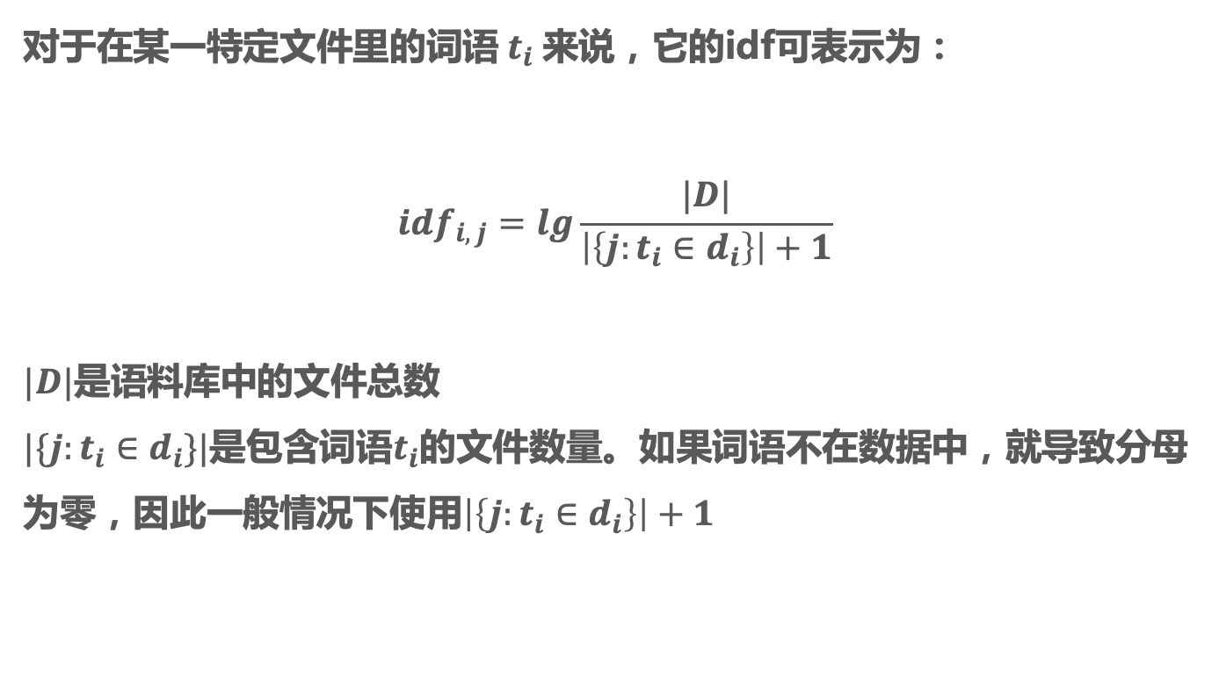
TF-IDF
对于在某一特定文件里的词语${ t}_{i}$来说，它的idf可表示为：
$${idf}_{i, j}=lg\frac{|D|}{\left|\left\{j:t_{i}∈d_{i}\right\}\right|+1}$$
$|D|$是语料库中的文件总数
$|\{j:t_{i}∈d_{i}\}|$是包含词语$t_{i}$的文件数量。如果词语不在数据中，就导致分母为零，因此一般情况下使用$\left|\left\{j:t_{i}∈d_{i}\right\}\right|+1$

Slide 42
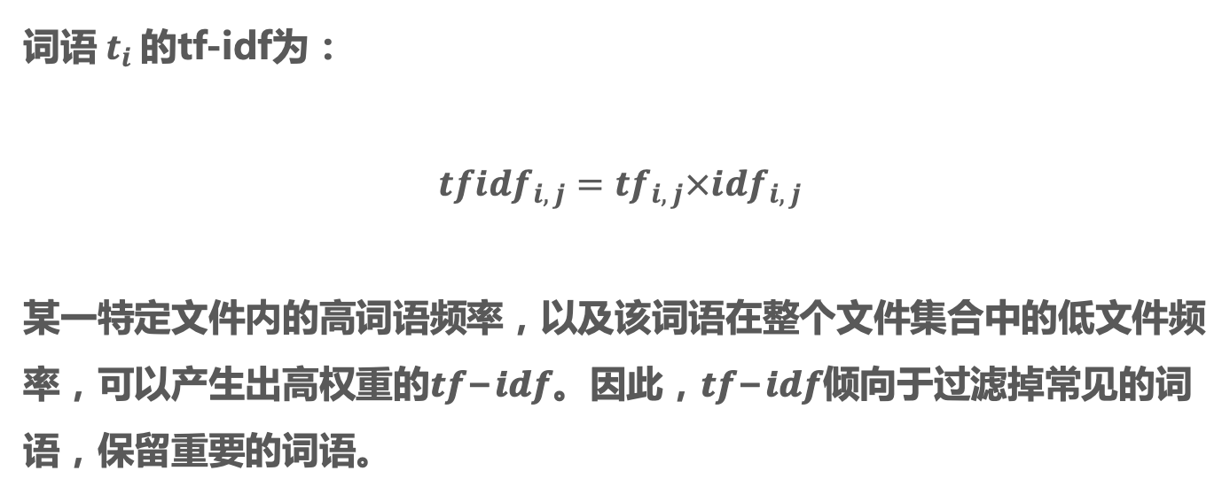
TF-IDF
词语${ t}_{i}$的tf-idf为：
$${tfidf}_{i, j}={tf}_{i, j}×{idf}_{i, j}$$
某一特定文件内的高词语频率，以及该词语在整个文件集合中的低文件频率，可以产生出高权重的𝒕𝒇−𝒊𝒅𝒇。因此，𝒕𝒇−𝒊𝒅𝒇倾向于过滤掉常见的词语，保留重要的词语。

Slide 43
TF-IDF
from sklearn.feature_extraction.text import CountVectorizer from sklearn.feature_extraction.text import TfidfTransformer # 语料库 corpus = [ "John likes to watch movies, Mary likes movies too", "John also likes to watch football games", ] # bag of words vectorizer = CountVectorizer() bow = vectorizer.fit_transform(corpus) print(vectorizer.get_feature_names()) print(bow.toarray()) # tf-idf transformer = TfidfTransformer(smooth_idf=False) tfidf = transformer.fit_transform(bow.toarray()) print(tfidf.toarray())
#输出结果：
['also', 'football', 'games', 'john', 'likes', 'mary', 'movies', 'to', 'too', 'watch']
[[0 0 0 1 2 1 2 1 1 1]
[1 1 1 1 1 0 0 1 0 1]]
[[ 0. 0. 0. 0.20327687 0.40655375 0.34417766 0.68835533 0.20327687 0.34417766 0.20327687]
[ 0.4769856 0.4769856 0.4769856 0.28171538 0.28171538 0. 0. 0.28171538 0. 0.28171538]]

Slide 44
TF-IDF
from sklearn.feature_extraction.text import CountVectorizer from sklearn.feature_extraction.text import TfidfTransformer # 语料库 corpus = [ "John likes to watch movies, Mary likes movies too", "John also likes to watch football games", ] # bag of words vectorizer = CountVectorizer() bow = vectorizer.fit_transform(corpus) print(vectorizer.get_feature_names()) print(bow.toarray()) # tf-idf transformer = TfidfTransformer(smooth_idf=False) tfidf = transformer.fit_transform(bow.toarray()) print(tfidf.toarray())
#输出结果：
['also', 'football', 'games', 'john', 'likes', 'mary', 'movies', 'to', 'too', 'watch']
[[0 0 0 1 2 1 2 1 1 1]
[1 1 1 1 1 0 0 1 0 1]]
[[ 0. 0. 0. 0.20327687 0.40655375 0.34417766 0.68835533 0.20327687 0.34417766 0.20327687]
[ 0.4769856 0.4769856 0.4769856 0.28171538 0.28171538 0. 0. 0.28171538 0. 0.28171538]]
movies
also football games

Slide 45
TF-IDF 延伸思考
文本集：
1. John likes to watch movies. Mary likes movies too.
2. John also likes to watch football games.
问题：
to, too, also这些词是无效的，怎么消除它们带来的影响？
movie和movies是两个词，还是一个词？
如果我只关心名词，是否可以？
中文的tf-idf会遇到什么困难？

Slide 46
4
Q&A
互相探讨，互相学习
Woobo技术负责人
管恺森
手机/微信：15210560454
×

Slide 47
Thanks
管恺森 15210560454
谢谢聆听

